Slide 1
第４章 情報モラル教育
４．学校全体で取り組む
情報モラル教育の要点
【１】教員が知っておくべき安全・安心の基礎知識

Slide 2
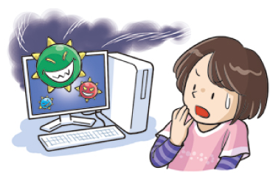
【１】教員が知っておくべき
安全・安心の基礎知識
①インターネットの世界で起きていることに関する知識

Slide 3
【１】教員が知っておくべき
安全・安心の基礎知識
①インターネットの世界で起きていることに関する知識
ネットワーク上では
子ども大人も１ユーザー

Slide 4
【１】教員が知っておくべき
安全・安心の基礎知識
①インターネットの世界で起きていることに関する知識
ネットワーク上では
子ども大人も１ユーザー
危機回避・情報安全教育

Slide 5
【１】教員が知っておくべき
安全・安心の基礎知識
①インターネットの世界で起きていることに関する知識
ネットワーク上では
子ども大人も１ユーザー
危機回避・情報安全教育
教員自身も自他の個人情報の取り扱いに注意！

Slide 6
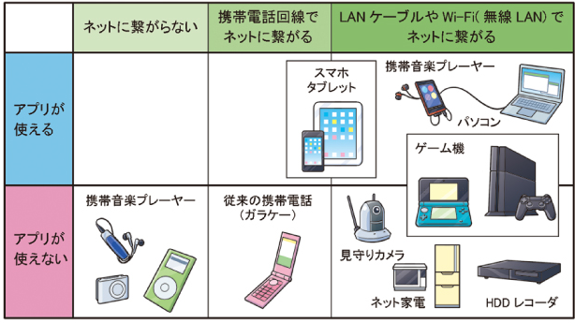
【１】教員が知っておくべき
安全・安心の基礎知識
②インターネットに接続できる機器と環境について
インターネットに接続できる
機器の多様化

Slide 7
【１】教員が知っておくべき
安全・安心の基礎知識
②インターネットに接続できる機器と環境について
情報モラル指導は、日々の状況が変化
保護者に向けても啓発
ネット接続の環境や機器の変化
新しく出てくる問題事象
トラブルを防ぐ新しい情報
常に収集！

Slide 8
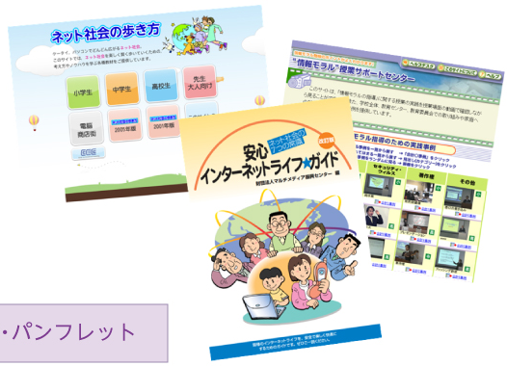
【１】教員が知っておくべき
安全・安心の基礎知識
③情報モラル教材・授業実践事例の情報に関する知識
情報モラルの教材
無料で利用できる教材
市販されている教材
公開されている授業実践事例の資料
（ビデオクリップ・指導案）
保護者向け啓発活動の
教材・パンフレット

Slide 9
【１】教員が知っておくべき
安全・安心の基礎知識
④法律の知識
作成した資料を外部に発信
配布するときは注意！！
著作権法・・・第３５条など

Slide 10
【１】教員が知っておくべき
安全・安心の基礎知識
④法律の知識
作成した資料を外部に発信
配布するときは注意！！
著作権法・・・第３５条など
情報モラルに関連する法律や法令の一覧
個人情報保護条例 不正アクセス禁止法
プロバイダー責任法 出会い系サイト規制法
青少年保護条例…

Slide 11
【１】教員が知っておくべき
安全・安心の基礎知識
④問題への対処に関する知識
まずは組織で行動
公的な相談窓口へ
問題への対処
問題を起こさないための予防教育
学校全体で情報共有
↓
教育委員会へ報告
起きてしまったら、素早く事後の対応

